Slide 1
Tornado u staklenci
Učiteljica: Hamzakadić Adnela i Mujanović Ema

Slide 2
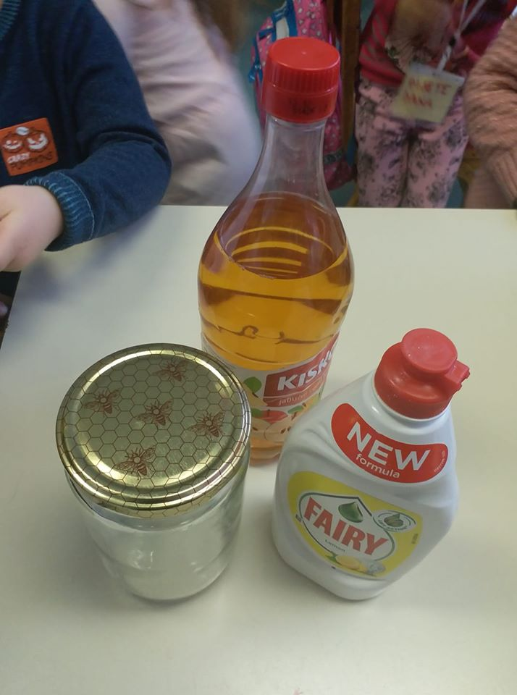
POTREBAN MATERIJAL
staklenka/tegla
Deteržent za suđe
sirće

Slide 3
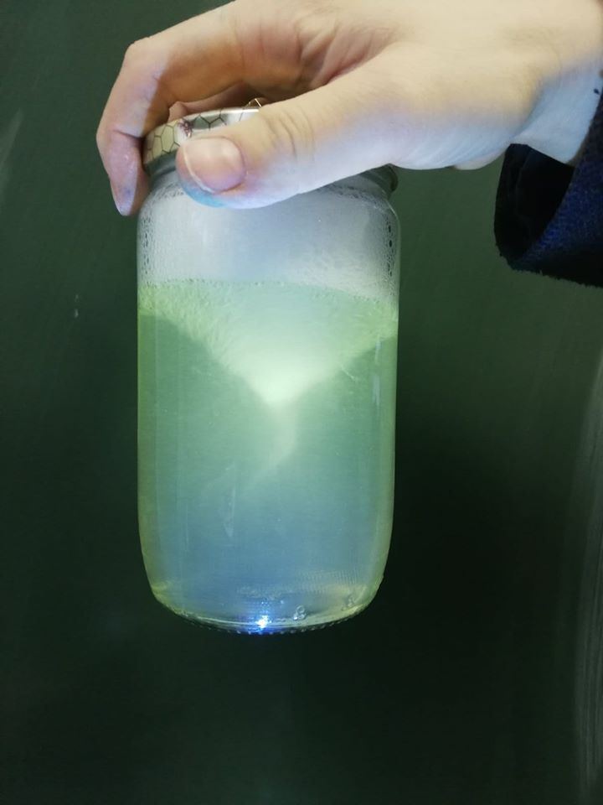
IZRADA:
Napunite staklenku gotovo do vrha (par centimetara od vrha) toplom vodom.
U vodu uspite malo (nekoliko kapi) sredstva za pranje posuđa i malo deterdženta sa suđe.
Staklenku čvrsto zatvorite poklopcem.
Protresite (ili zavrtite) snažno staklenku s tekućinom.
Odložite staklenku na ravnu površinu i promatrajte kako se stvara tornado.

Slide 4
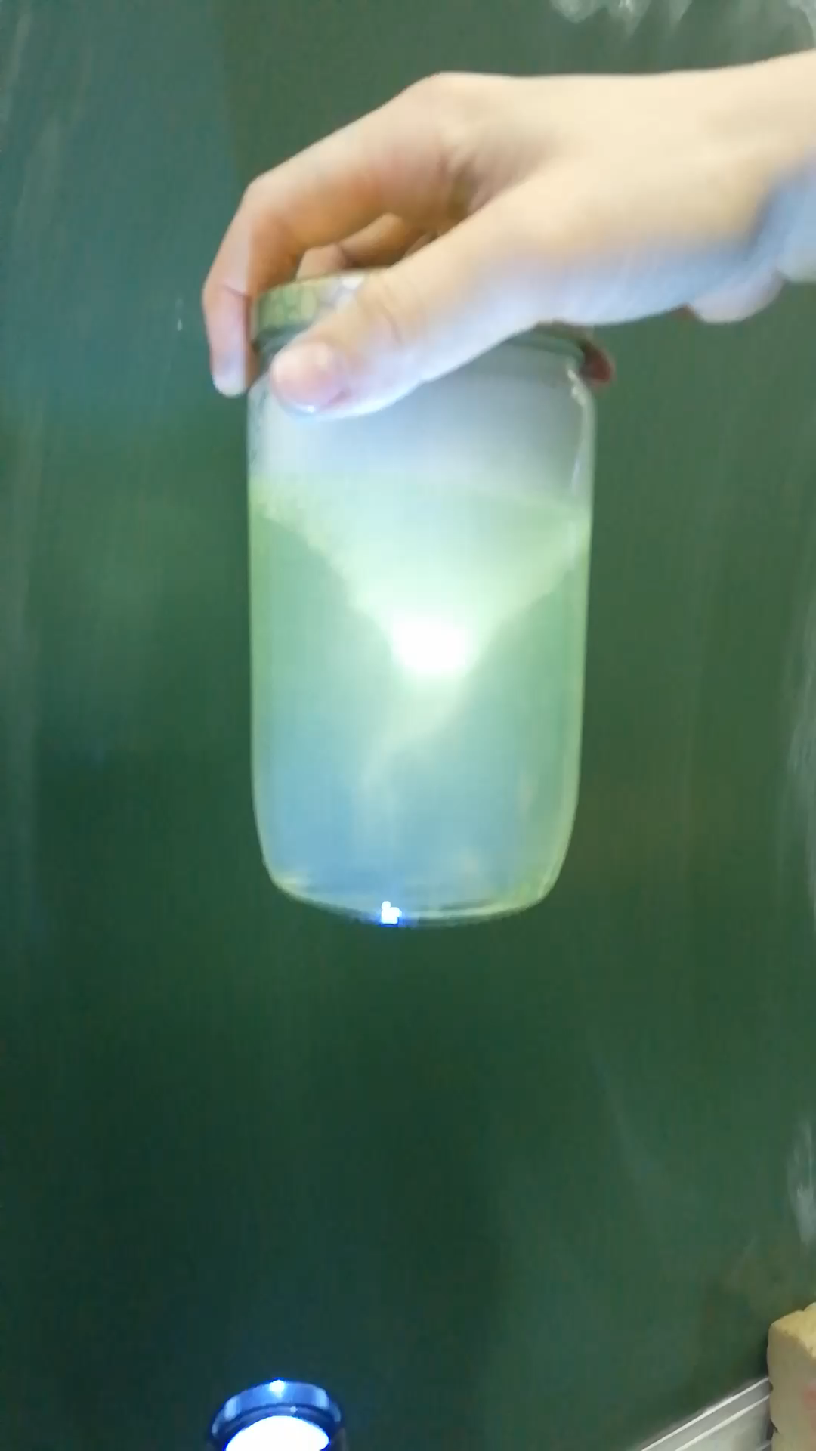
Video:

